Slide 1


Slide 2

Il convient de lancer le mode diaporama pour la diffusion de la leçon en classe
Réservé à l’enseignant (e)

Slide 3

Pictogrammes
Réservé à l’enseignant (e)

Slide 4
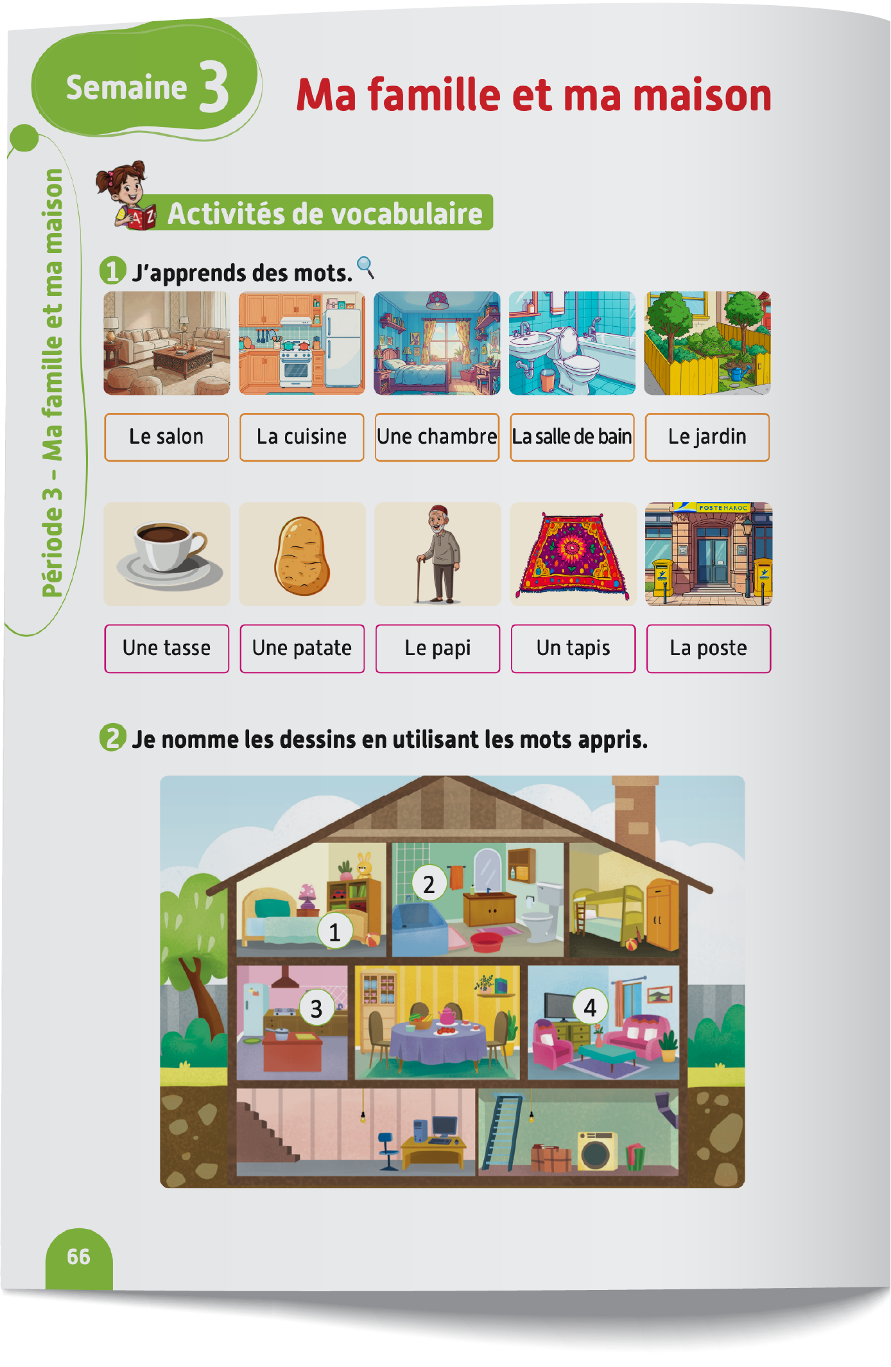
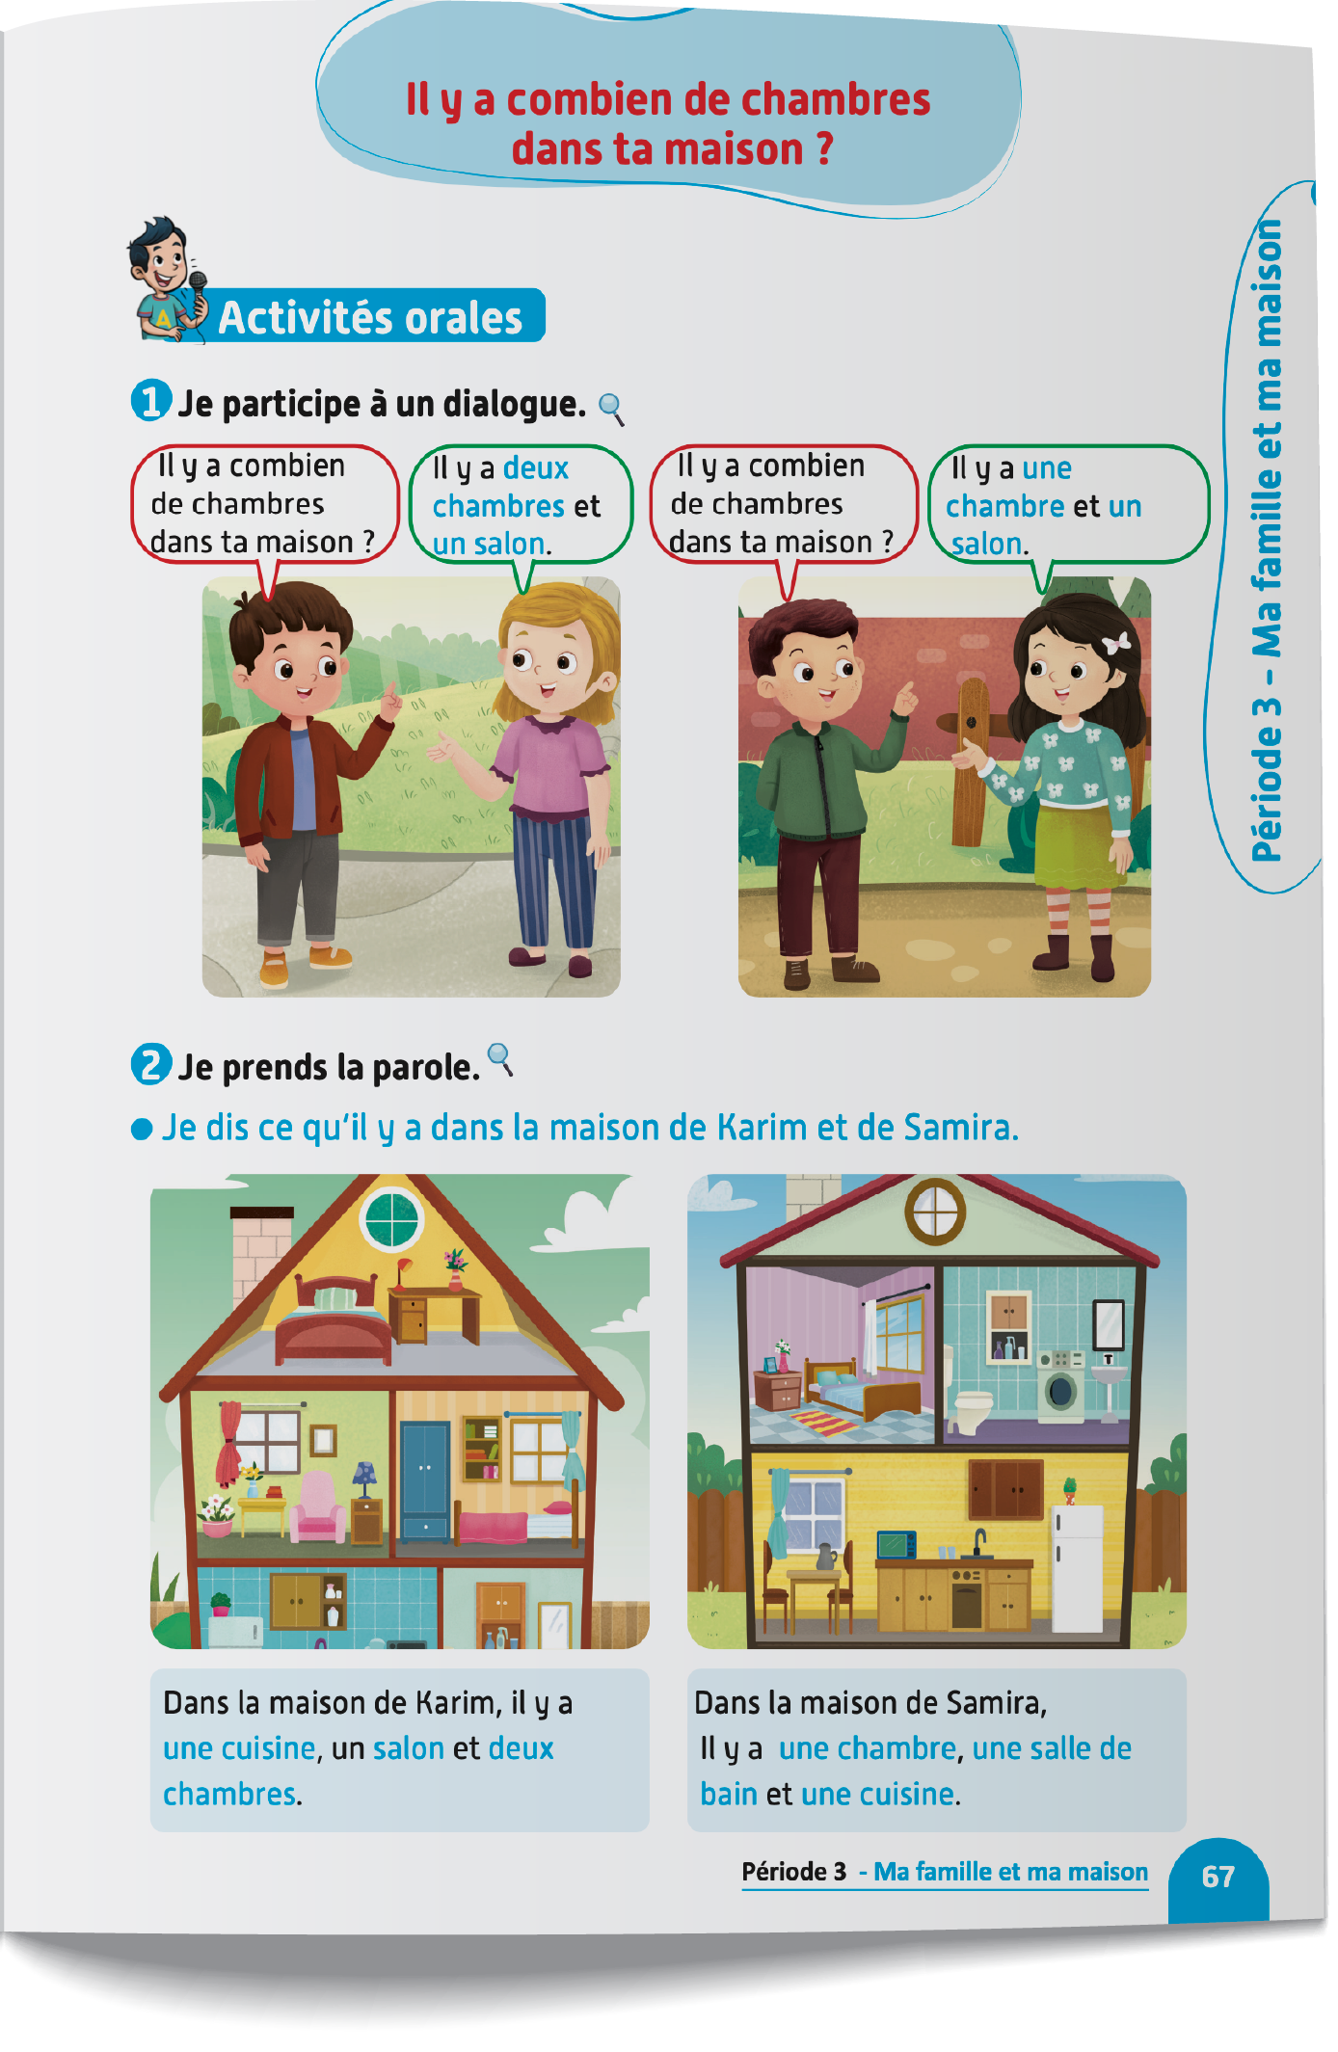
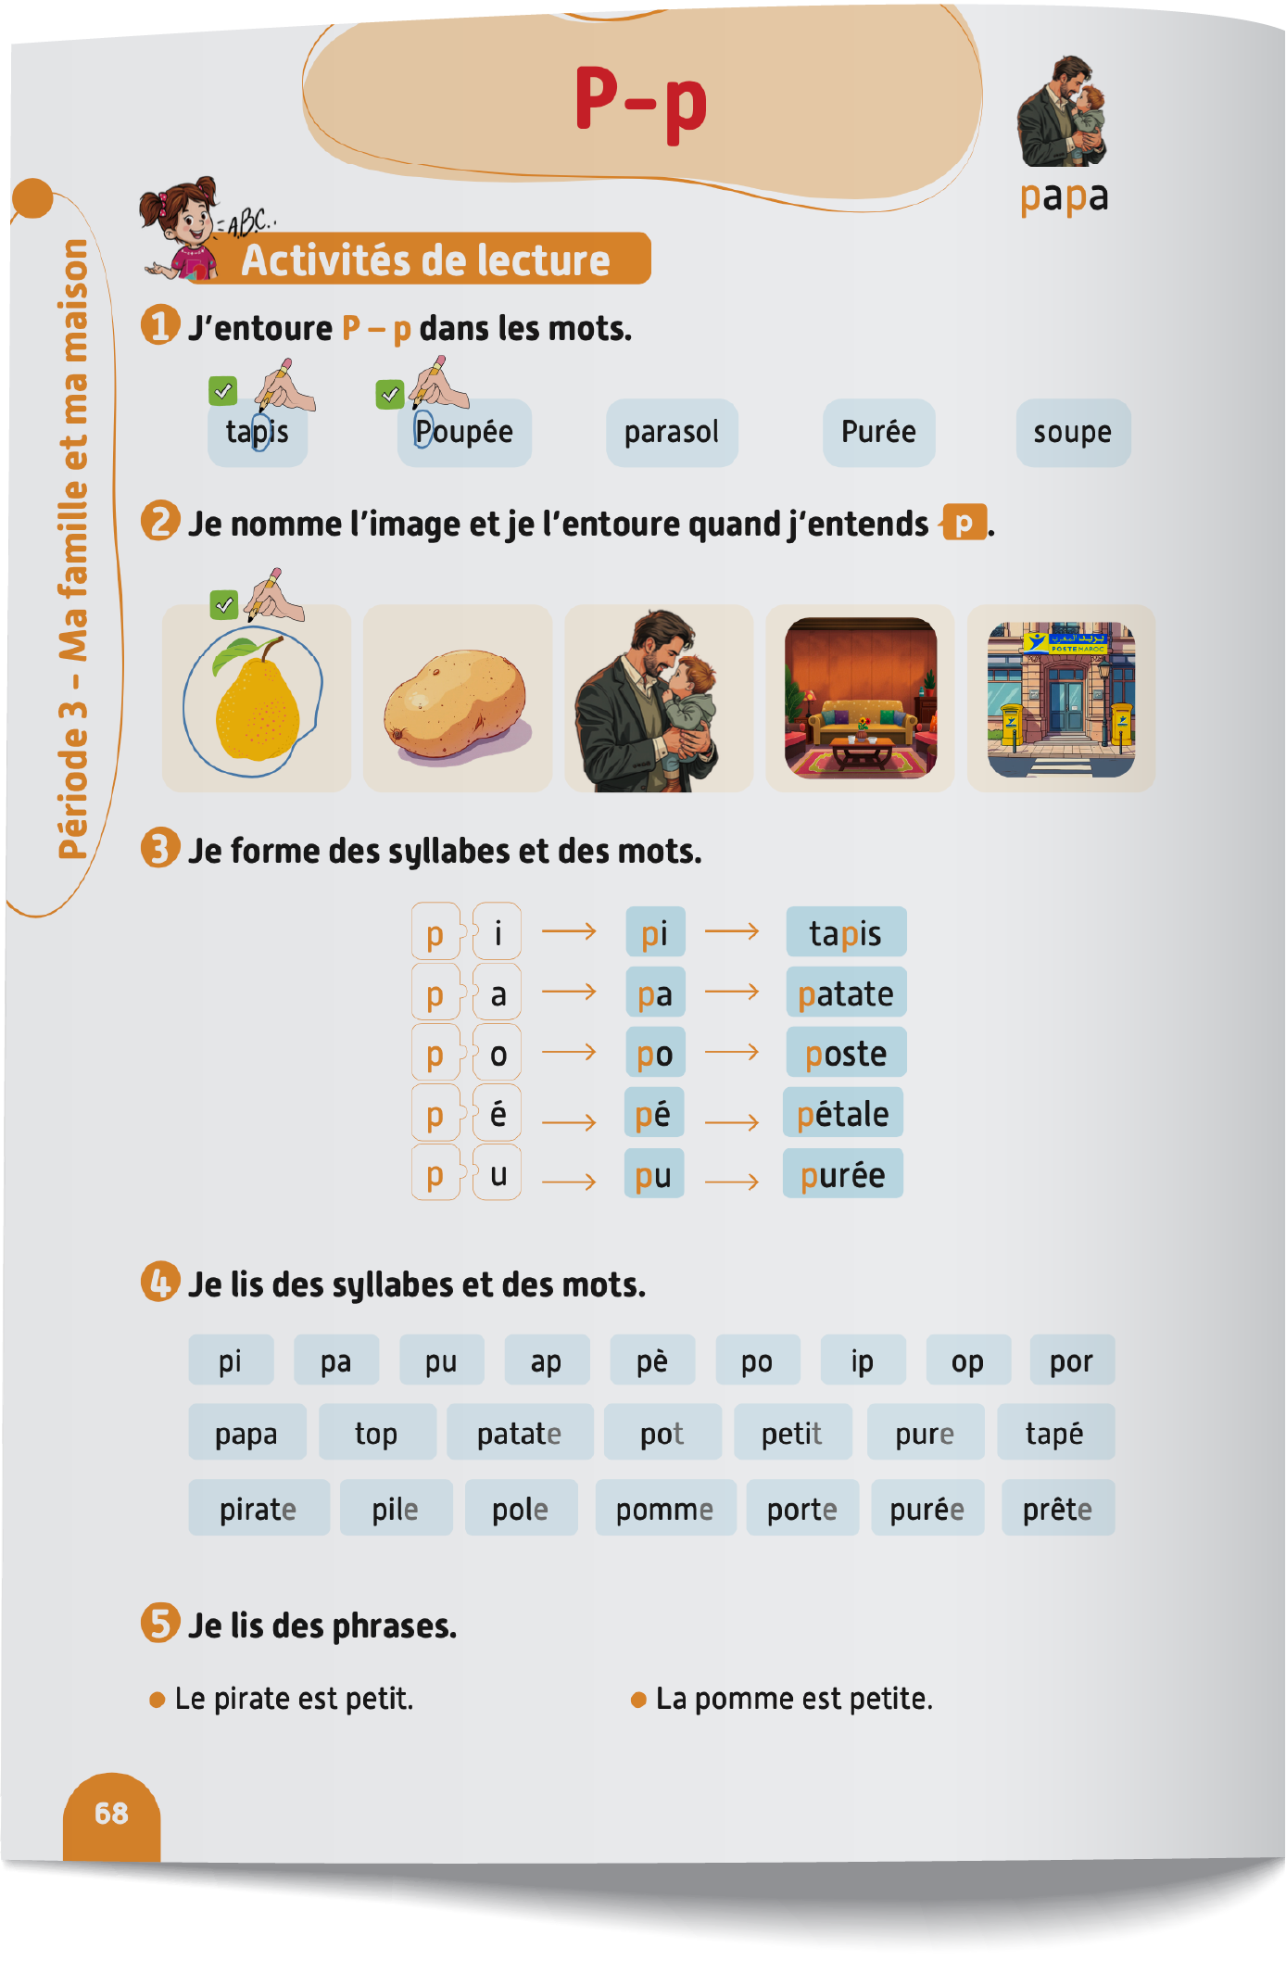
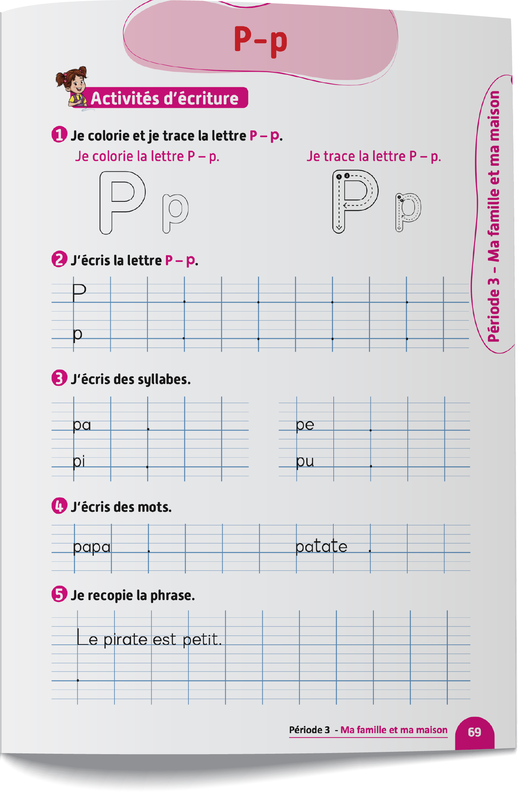
Contenu de la semaine
Réservé à l’enseignant (e)

Slide 5
Organisation de la semaine
Réservé à l’enseignant (e)
Séance 4
Présentation du vocabulaire
Exploitation du vocabulaire
Activités de vocabulaire sur livret
Oral – Dialogue
Lecture - Lettre p - P
Écriture - Lettre p - P
Séance 5
Oral – Acte de parole
Lecture – Lettre p - P
Écriture - Lettre p - P
Oral – Dialogue
Lecture - Lettre p - P
Écriture - Lettre p - P
Séance 3
Oral - Acte de parole
Lecture -Lettre p - P
Écriture - Lettre p - P
Révision
Lecture offerte

Slide 6



Plan de la séance 4
Réservé à l’enseignant (e)
1. Dialogue
Dialogue reprenant les actes de parole enseignés.
Lecture de mots avec la lettre p.
Écriture de mots avec la lettre p.

Slide 7




Bonjour les enfants ! La leçon de français commence maintenant.

Slide 8

Aujourd’hui, nous allons apprendre un dialogue en français. Majd et Nada vont nous aider. Soyez attentifs.

Slide 9



Lecture de la vidéo.

Slide 10

On va écouter le dialogue une deuxième fois. Écoutez bien.

Slide 11
Lecture de la vidéo.

Slide 12
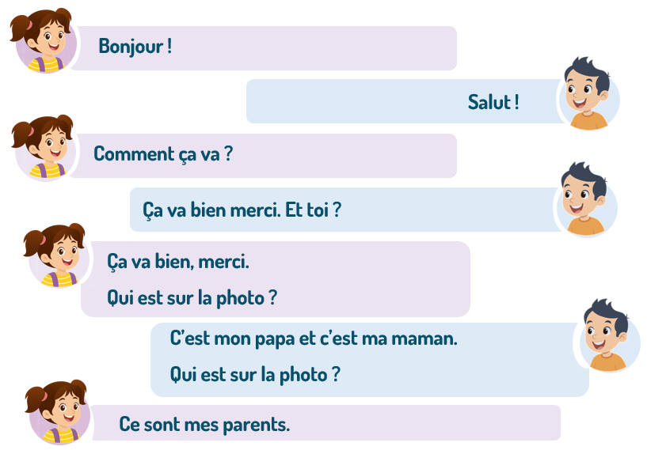
Maintenant, on va répéter le dialogue ensemble. Je vais lire chaque réplique et vous allez répéter après moi.

Slide 13
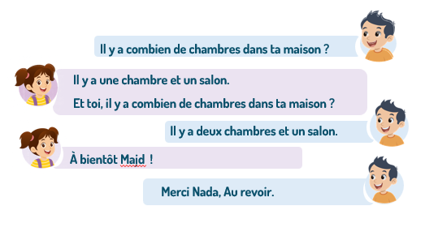
On continue à répéter ensemble le dialogue.

Slide 14

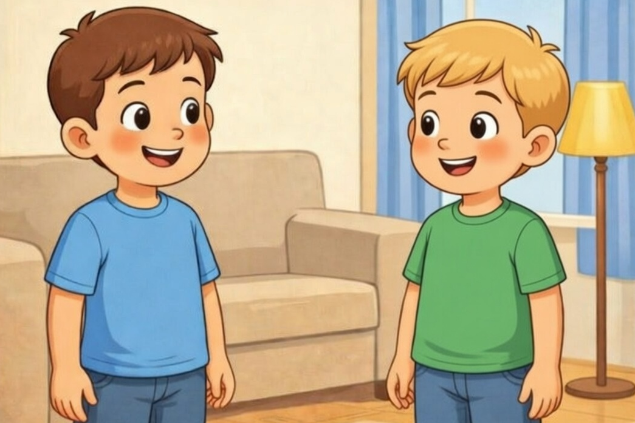
Maintenant, on va jouer ce dialogue. On va le faire en 3 étapes. Soyez attentifs.
Étape 1
Étape 2
Étape 3

Slide 15
Étape 1. Je vais vous expliquer la situation.
Étape 1
Étape 2
Étape 3
Situation : « Les deux amis sont à la maison. Chacun présente ses parents à l’autre, parle de ses frères et sœurs et dit ce qu’il y a dans sa maison. »

Slide 16
Étape 2. Chacun réfléchit silencieusement à ce qu’il va dire dans le dialogue.
Étape 1
Étape 2
Étape 3
Situation : « Les deux amis sont à la maison. Chacun présente ses parents à l’autre, parle de ses frères et sœurs et dit ce qu’il y a dans sa maison. »

Slide 17

Étape 3. Maintenant, vous allez jouer le dialogue. Qui veut passer au tableau ?
Étape 1
Étape 2
Étape 3
Situation : « Les deux amis sont à la maison. Chacun présente ses parents à l’autre, parle de ses frères et sœurs et dit ce qu’il y a dans sa maison. »

Slide 18

Maintenant, tout le monde participe. Jouez le dialogue avec votre voisin.

Slide 19

Plan de la séance 4
Réservé à l’enseignant (e)
Dialogue reprenant les actes de parole enseignés.
2. Lecture
Lecture de mots avec la lettre p.
Écriture de mots avec la lettre p.

Slide 20

Maintenant, on va faire de la lecture.

Slide 21
Répétons ensemble.
p P

Slide 22
Qui veut passer au tableau pour lire les syllabes ?
pa
po
pu
pi
pe
pé

Slide 23
Répétons ensemble.
pa
po
pu
pi
pe
pé

Slide 24
Maintenant, on va apprendre à lire des mots contenant la lettre p.
Soyez attentifs.
Papa pirate pomme
purée petit

Slide 25
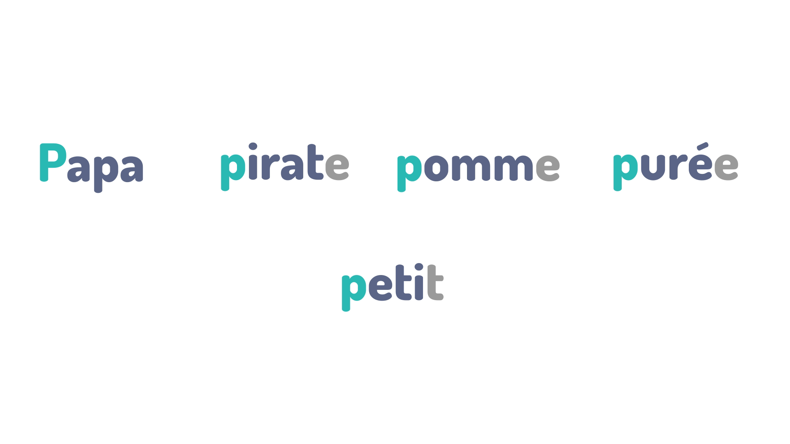
Lecture de la vidéo.

Slide 26
Relisons ensemble.
Papa pirate pomme
purée petit

Slide 27
Qui veut lire ?
Papa

Slide 28
Qui veut lire ?
pirate

Slide 29
Qui veut lire ?
pomme

Slide 30
Qui veut lire ?
purée

Slide 31
Qui veut lire ?
petit

Slide 32
Qui veut lire ?
petite

Slide 33
Prenez le livret à la page 68.

Slide 34

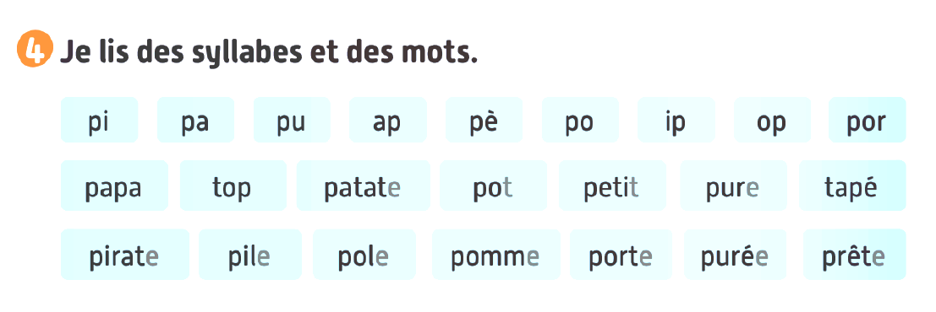
Lisez les syllabes et les mots à votre voisin. Chacun son tour. Je vais circuler entre les rangs pour vous aider.

Slide 35
Plan de la séance 4
Dialogue reprenant les actes de parole enseignés.
Lecture de mots contenant la lettre p.
3. Écriture
Écriture de mots contenant la lettre p.

Slide 36

Maintenant, nous allons apprendre à écrire des mots contenant la lettre p.
Soyez attentifs.

Slide 37


Maintenant, je vais écrire le mot « papa » sur le tableau. Regardez comment je fais.

Slide 38

Prenez vos ardoises.

Slide 39

Écrivez papa.
papa

Slide 40
Levez les ardoises. Je vais vérifier votre écriture.
papa

Slide 41

Maintenant, je vais écrire le mot « patate » sur le tableau. Regardez comment je fais.

Slide 42
Écrivez patate.
patate

Slide 43
Levez les ardoises. Je vais vérifier votre écriture.
patate

Slide 44
Prenez vos livrets à la page 69. On va faire l’activité 4.

Slide 45

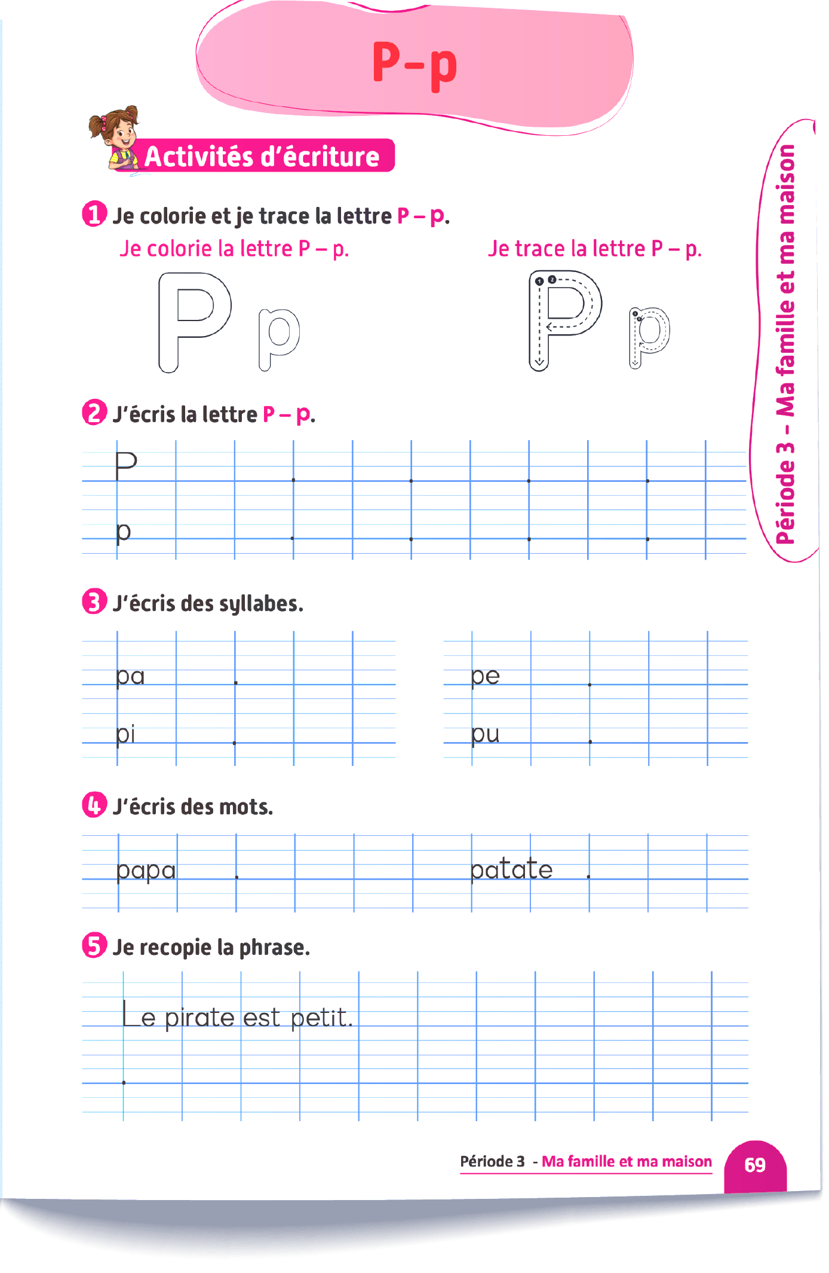
Écrivez les mots comme dans l’exemple. Je vais circuler entre les rangs pour vous aider.

Slide 46
La séance d’aujourd’hui est terminée. À la maison, recopiez les mots de l’activité 4, page 69, sur votre cahier. Lisez les mots de l’activité 4, page 68.

